Slide 1
确定源点数目下的谣言定位
研究方向：网络科学
导师：陈卫东教授 报告人：鲍志强

Slide 2
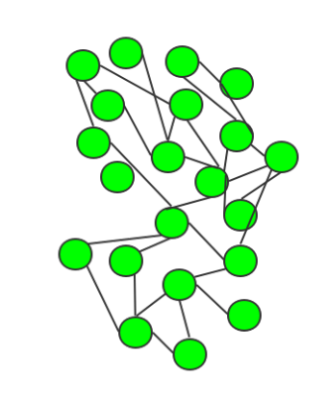
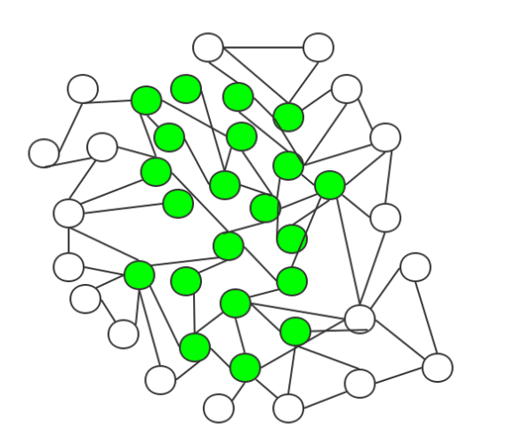
1 研究内容
抽点补边
BFS树覆盖
Notes:
这是从网上找的一个知识图谱示例图，途中包含三个基本元素(头部实体，关联，尾部实体)。很多现有针对知识图谱的表征学习算法由于其本身的限制，通常只考虑知识图谱的三个基本元素,而并没有把实体描述考虑在内，这样就忽略了知识图谱中一些隐藏的语义信息。
本文拟提出一种基于卷积神经网络的表征学习算法，用卷积神经网络（CNN）作为编码器来代表实体描述的语义，把知识图谱中头部实体及其描述，尾部实体及其描述，以及头部实体与尾部实体之间的关联关系嵌入到一个连续的低维空间，从而大幅提升表征学习的效率。

Slide 3



2 覆盖效果评估
为BFS树所覆盖的感染点集合
为传播区域所有感染点集合
该值越大，证明BFS树覆盖传播区域的效果越差。jaya算法的进化标准基于覆盖误差率
Notes:
这是从网上找的一个知识图谱示例图，途中包含三个基本元素(头部实体，关联，尾部实体)。很多现有针对知识图谱的表征学习算法由于其本身的限制，通常只考虑知识图谱的三个基本元素,而并没有把实体描述考虑在内，这样就忽略了知识图谱中一些隐藏的语义信息。
本文拟提出一种基于卷积神经网络的表征学习算法，用卷积神经网络（CNN）作为编码器来代表实体描述的语义，把知识图谱中头部实体及其描述，尾部实体及其描述，以及头部实体与尾部实体之间的关联关系嵌入到一个连续的低维空间，从而大幅提升表征学习的效率。

Slide 4

2 结果评估
Notes:
这是从网上找的一个知识图谱示例图，途中包含三个基本元素(头部实体，关联，尾部实体)。很多现有针对知识图谱的表征学习算法由于其本身的限制，通常只考虑知识图谱的三个基本元素,而并没有把实体描述考虑在内，这样就忽略了知识图谱中一些隐藏的语义信息。
本文拟提出一种基于卷积神经网络的表征学习算法，用卷积神经网络（CNN）作为编码器来代表实体描述的语义，把知识图谱中头部实体及其描述，尾部实体及其描述，以及头部实体与尾部实体之间的关联关系嵌入到一个连续的低维空间，从而大幅提升表征学习的效率。

Slide 5
X
2
PART FIVE
当前工作

Slide 6
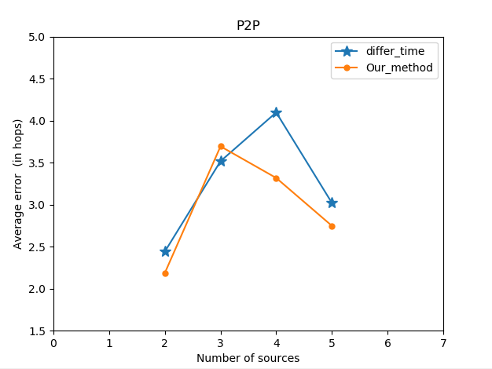
3 实验效果
树型网络
3000点
Notes:
这是从网上找的一个知识图谱示例图，途中包含三个基本元素(头部实体，关联，尾部实体)。很多现有针对知识图谱的表征学习算法由于其本身的限制，通常只考虑知识图谱的三个基本元素,而并没有把实体描述考虑在内，这样就忽略了知识图谱中一些隐藏的语义信息。
本文拟提出一种基于卷积神经网络的表征学习算法，用卷积神经网络（CNN）作为编码器来代表实体描述的语义，把知识图谱中头部实体及其描述，尾部实体及其描述，以及头部实体与尾部实体之间的关联关系嵌入到一个连续的低维空间，从而大幅提升表征学习的效率。

Slide 7
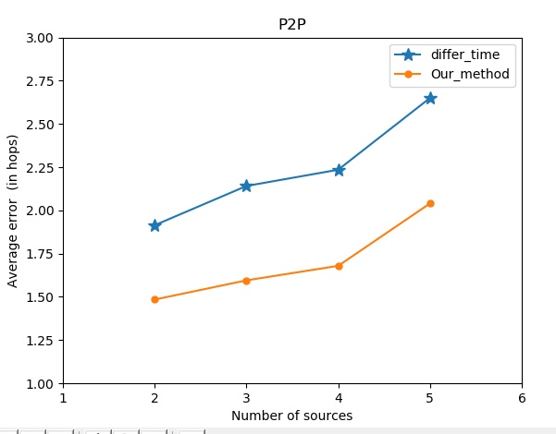
3 实验效果
facebook数据集
4039个点
Notes:
这是从网上找的一个知识图谱示例图，途中包含三个基本元素(头部实体，关联，尾部实体)。很多现有针对知识图谱的表征学习算法由于其本身的限制，通常只考虑知识图谱的三个基本元素,而并没有把实体描述考虑在内，这样就忽略了知识图谱中一些隐藏的语义信息。
本文拟提出一种基于卷积神经网络的表征学习算法，用卷积神经网络（CNN）作为编码器来代表实体描述的语义，把知识图谱中头部实体及其描述，尾部实体及其描述，以及头部实体与尾部实体之间的关联关系嵌入到一个连续的低维空间，从而大幅提升表征学习的效率。

Slide 8
4 一些贡献和问题
贡献
1 提出覆盖误差率公式，更好拟合传播区域结构
2 加入jaya算法提高运算速度
问题：
1 树图效果不太明显，而一般网络可以提高0.2~1.5的误差距离
2 创新度不是很高，理论性差。方法大多数步骤是17年那篇论文思路
Notes:
这是从网上找的一个知识图谱示例图，途中包含三个基本元素(头部实体，关联，尾部实体)。很多现有针对知识图谱的表征学习算法由于其本身的限制，通常只考虑知识图谱的三个基本元素,而并没有把实体描述考虑在内，这样就忽略了知识图谱中一些隐藏的语义信息。
本文拟提出一种基于卷积神经网络的表征学习算法，用卷积神经网络（CNN）作为编码器来代表实体描述的语义，把知识图谱中头部实体及其描述，尾部实体及其描述，以及头部实体与尾部实体之间的关联关系嵌入到一个连续的低维空间，从而大幅提升表征学习的效率。

